Slide 1




Diseño, modelado y control del sistema de propulsión para un vehículo aéreo no tripulado basado en globo aerostático dirigible
Trabajo de Fin de Grado en Ingeniería Aeroespacial
Autor: Rodrigo Penadés Mañes
Director: Sergio García-Nieto Rodríguez
Septiembre, 2017

Slide 2
Índice
Introducción
Modelo matemático
Diseño mecánico
Diseño e implementación del control
Resultados
Conclusiones

Slide 3
Introducción
Antecedentes del proyecto
Objetivos
El dirigible

Slide 4
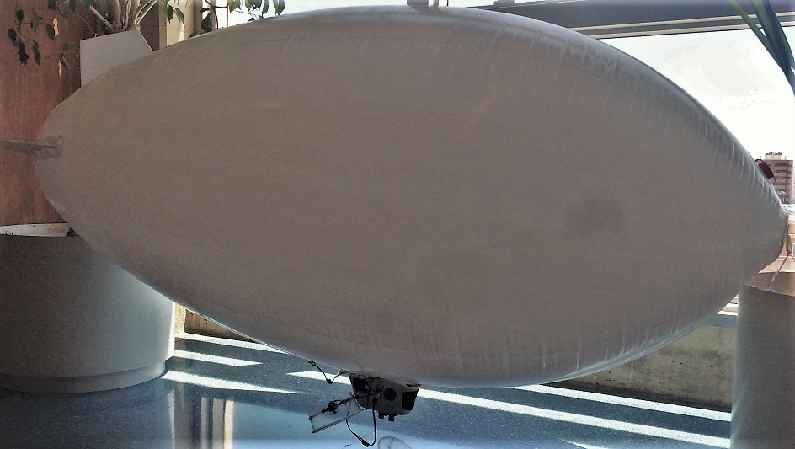
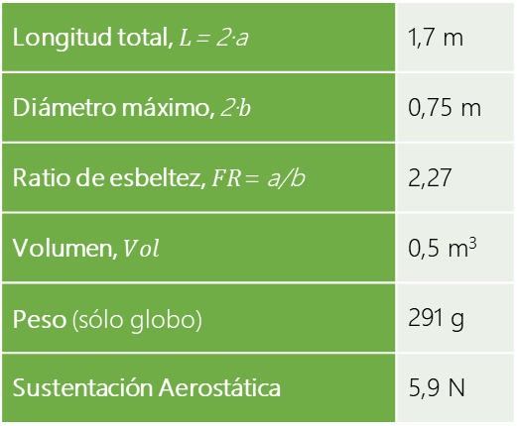
Antecedentes del proyecto
TFG: Modelo dinámico y diseño del sistema de control para un Zeppelin autónomo
Por: Daniel Orient
Longitud total, $L$= 2·a | 1,7 m
Diámetro máximo, 2·$b$ | 0,75 m
Ratio de esbeltez, $FR$= a/b | 2,27
Volumen, $Vol$ | 0,5 m³
Peso (sólo globo) | 291 g
Sustentación Aerostática | 5,9 N
Notes:
Globo: Publizeppelines modelo 1,7 m RC de 500 L.

Slide 5
Objetivos
Diseño de un UAV basado en globo aerostático dirigible
  Nuevo modelo matemático
  Diseño del sistema
  Diseño del control
Notes:
Para lograr el objetivo principal es necesario:
Estudiar y aplicar un nuevo modelo matemático realizando estimaciones sobre las distintas fuerzas aerodinámicas.
Con dichas estimaciones, diseñar la aeronave en detalle.
Por último: diseñar un sistema de control que actué como piloto automático sobre una ruta prefijada.

Slide 6
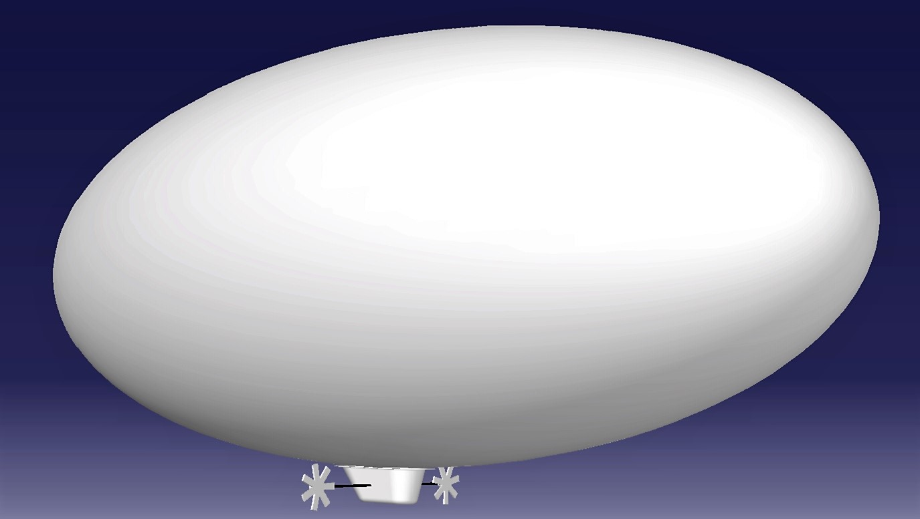
El dirigible
Notes:
Para ponernos en contexto: render en CATIA del dirigible diseñado

Slide 7
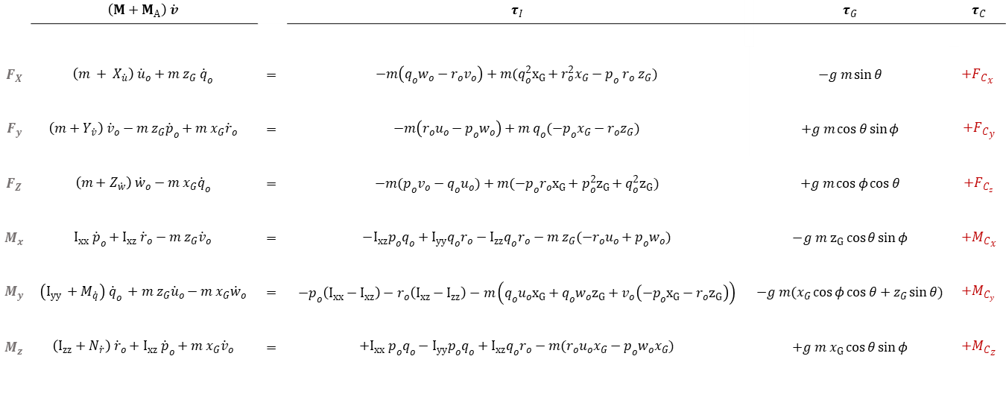
Modelo matemático
 | $$\left(M+M_{A}\right) \dot{v}$$ |  | $$τ_{I}$$ | $$τ_{G}$$ | $$τ_{C}$$
$$F_{X}$$ | $$\left(m + X_{\dot{u}}\right) {\dot{u}}_{o}+m z_{G} {\dot{q}}_{o}$$ | $$=$$ | $$−m\left(q_{o}w_{o}−r_{o}v_{o}\right)+m(q_{o}^{2}x_{G}+r_{o}^{2}x_{G}−p_{o} r_{o} z_{G})$$ | $$−g m\sin{θ}$$ | $${{+F}_{C}}_{x}$$
$$F_{y}$$ | $$\left(m+Y_{\dot{v}}\right) {\dot{v}}_{o}−m z_{G}{\dot{p}}_{o}+m x_{G}{\dot{r}}_{o}$$ | $$=$$ | $$−m\left(r_{o}u_{o}−p_{o}w_{o}\right)+m{ q}_{o}(−p_{o}x_{G}−r_{o}z_{G})$$ | $$+g m\cos{θ}\sin{φ}$$ | $${{+F}_{C}}_{y}$$
$$F_{Z}$$ | $$\left(m+Z_{\dot{w}}\right) {\dot{w}}_{o}−m x_{G}{\dot{q}}_{o}$$ | $$=$$ | $$−m(p_{o}v_{o}−q_{o}u_{o})+m(−p_{o}r_{o}x_{G}+p_{o}^{2}z_{G}+q_{o}^{2}z_{G})$$ | $$+g m\cos{φ}\cos{θ}$$ | $${+F}_{C_{z}}$$
$$M_{x}$$ | $$I_{xx} {\dot{p}}_{o}+I_{xz} {\dot{r}}_{o}−m z_{G}{\dot{v}}_{o}$$ | $$=$$ | $$−I_{xz}p_{o}q_{o}+I_{yy}q_{o}r_{o}−I_{zz}q_{o}r_{o}−m z_{G}(−r_{o}u_{o}+p_{o}w_{o})$$ | $$−g m z_{G} cos{θ}\sin{φ}$$ | $${{+M}_{C}}_{x}$$
$$M_{y}$$ | $$\left(I_{yy} +M_{\dot{q}}\right) {\dot{q}}_{o} +m z_{G}{\dot{u}}_{o}−m x_{G}{\dot{w}}_{o}$$ | $$=$$ | $$−p_{o}\left(I_{xx}−I_{xz}\right)−r_{o}\left(I_{xz}−I_{zz}\right)−m\left(q_{o}u_{o}x_{G}+q_{o}w_{o}z_{G}+v_{o}\left(−p_{o}x_{G}−r_{o}z_{G}\right)\right)$$ | $$−g m(x_{G}\cos{φ}\cos{θ}+z_{G}\sin{θ})$$ | $${+M}_{C_{y}}$$
$$M_{z}$$ | $$\left(I_{zz}+N_{\dot{r}}\right) {\dot{r}}_{o}+I_{xz} {\dot{p}}_{o}+m x_{G}{\dot{v}}_{o}$$ | $$=$$ | $${+I}_{xx} p_{o}q_{o}−I_{yy}p_{o}q_{o}+I_{xz}q_{o}r_{o}−m(r_{o}u_{o}x_{G}−p_{o}w_{o}x_{G})$$ | $$+g m x_{G}\cos{θ}\sin{φ}$$ | $${{+M}_{C}}_{z}$$
Notes:
El modelo matemático de la aeronave: Las ecuaciones resultantes son resultado de la aplicación del modelo de Newton-Euler para un sólido rígido particularizadas para el globo dirigible de este proyecto.
Está basado en el trabajo realizado por Yuwen Li y Meyer Nahon [8] el cual ha sido aplicado con éxito en varios proyectos.

Slide 8
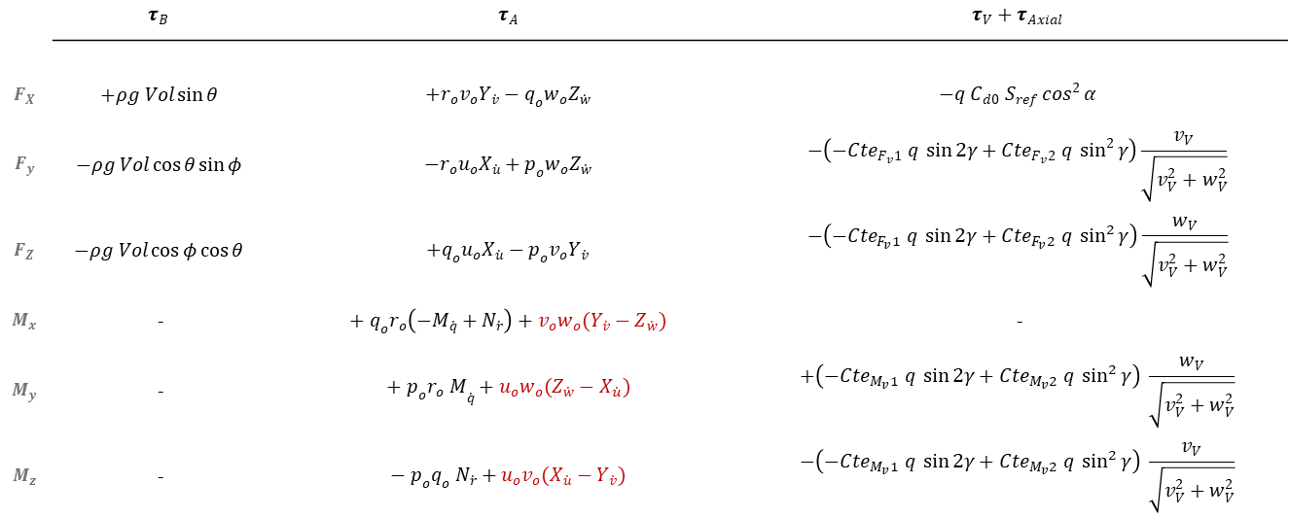
Modelo matemático
 | $$τ_{B}$$ | $$τ_{A}$$ | $$τ_{V}+τ_{Axial}$$
$$F_{X}$$ | $$+ρg Vol\sin{θ}$$ | $$+r_{o}v_{o}Y_{\dot{v}}−q_{o}w_{o}Z_{\dot{w}}$$ | $$−q C_{d0} S_{ref}\cos^{2}{α}$$
$$F_{y}$$ | $$−ρg Vol\cos{θ}\sin{φ}$$ | $$−r_{o}u_{o}X_{\dot{u}}+p_{o}w_{o}Z_{\dot{w}}$$ | $$−\left(−Cte_{F_{v}1} q \sin{2γ}+Cte_{F_{v}2} q \sin^{2}{γ}\right)\frac{v_{V}}{\sqrt{v_{V}^{2}+w_{V}^{2}}}$$
$$F_{Z}$$ | $$−ρg Vol\cos{φ}\cos{θ}$$ | $${+q}_{o}u_{o}X_{\dot{u}}−p_{o}v_{o}Y_{\dot{v}}$$ | $$−\left(−Cte_{F_{v}1} q \sin{2γ}+Cte_{F_{v}2} q \sin^{2}{γ}\right)\frac{w_{V}}{\sqrt{v_{V}^{2}+w_{V}^{2}}}$$
$$M_{x}$$ | - | $${+ q}_{o}r_{o}\left(−M_{\dot{q}}+N_{\dot{r}}\right)+v_{o}w_{o}(Y_{\dot{v}}−Z_{\dot{w}})$$ | -
$$M_{y}$$ | - | $${{+ p}_{o}r_{o} M}_{\dot{q}}+u_{o}w_{o}(Z_{\dot{w}}−X_{\dot{u}})$$ | $$+\left(−Cte_{M_{v}1} q \sin{2γ}+Cte_{M_{v}2} q \sin^{2}{γ}\right) \frac{w_{V}}{\sqrt{v_{V}^{2}+w_{V}^{2}}}$$
$$M_{z}$$ | - | $$− p_{o}q_{o} N_{\dot{r}}+u_{o}v_{o}(X_{\dot{u}}−Y_{\dot{v}})$$ | $$−\left(−Cte_{M_{v}1} q \sin{2γ}+Cte_{M_{v}2} q \sin^{2}{γ}\right) \frac{v_{V}}{\sqrt{v_{V}^{2}+w_{V}^{2}}}$$
Notes:
El modelo matemático de la aeronave: Las ecuaciones resultantes son resultado de la aplicación del modelo de Newton-Euler para un sólido rígido particularizadas para el globo dirigible de este proyecto.
Está basado en el trabajo realizado por Yuwen Li y Meyer Nahon [8] el cual ha sido aplicado con éxito en varios proyectos.

Slide 9
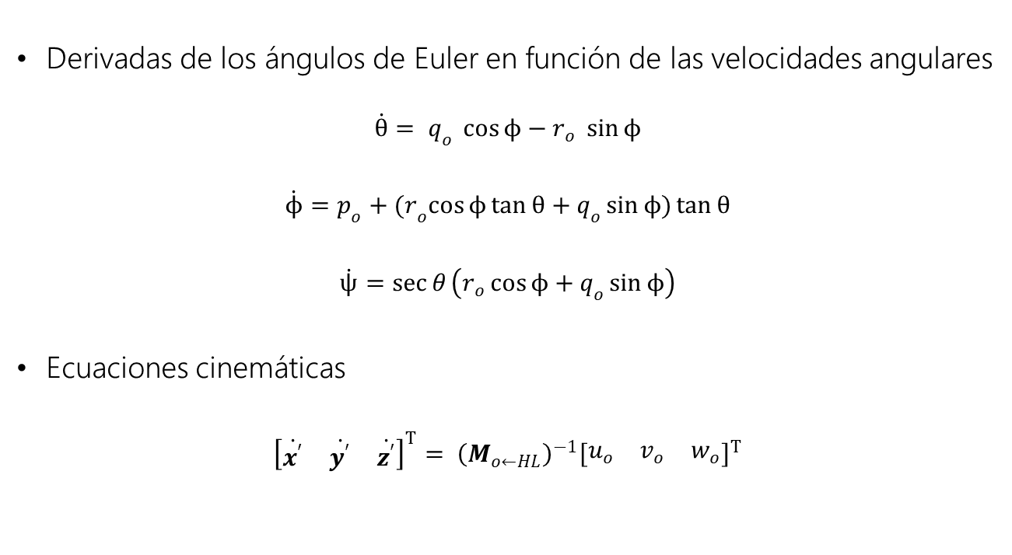
Modelo matemático
Derivadas de los ángulos de Euler en función de las velocidades angulares
$$\dot{θ}= q_{o} \cos{ϕ}−r_{o} \sin{ϕ}$$
$$\dot{ϕ}=p_{o}+{(r}_{o}\cos{ϕ}\tan{θ}+q_{o}\sin{ϕ)}\tan{θ}$$
$$\dot{ψ}=\sec{θ}\left(r_{o}\cos{ϕ}+q_{o}\sin{ϕ}\right)$$
Ecuaciones cinemáticas
$${\left[\begin{matrix}\dot{x^{′}} & \dot{y^{′}} & \dot{z^{′}}\end{matrix}\right]}^{T}= {\left(M_{o←HL}\right)}^{−1}{\left[\begin{matrix}u_{o} & v_{o} & w_{o}\end{matrix}\right]}^{T}$$

Slide 10
Diseño Mecánico
Limitaciones del diseño
Soluciones alternativas
Solución adoptada

Slide 11
Limitaciones del diseño
Carga
Sustentación, L_{B} (g) | L_{B} = ρ g Vol | 611,50
 |  | He 90% | He 100%
Masa Helio (g) | mHe | 141,42 | 89
Masa Globo (g) | mGl | 291
Carga disponible (g) | L_{B} - (mHe+mGl) | 179,08 | 231,50
Resistencia aerodinámica
Velocidad (m/s) | 0,5 | 1 | 1,5 | 2 | 2,5 | 3
Resistencia (N) | 0,03 | 0,12 | 0,27 | 0,48 | 0,79 | 1,09
Resistencia (g) | 3,09 | 12,38 | 27,86 | 49,53 | 77,39 | 111,44

Slide 12
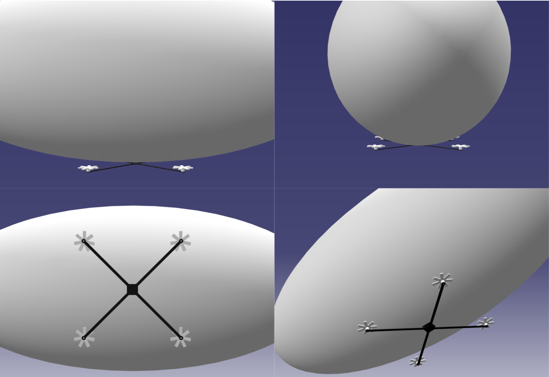
Soluciones alternativas

Slide 13
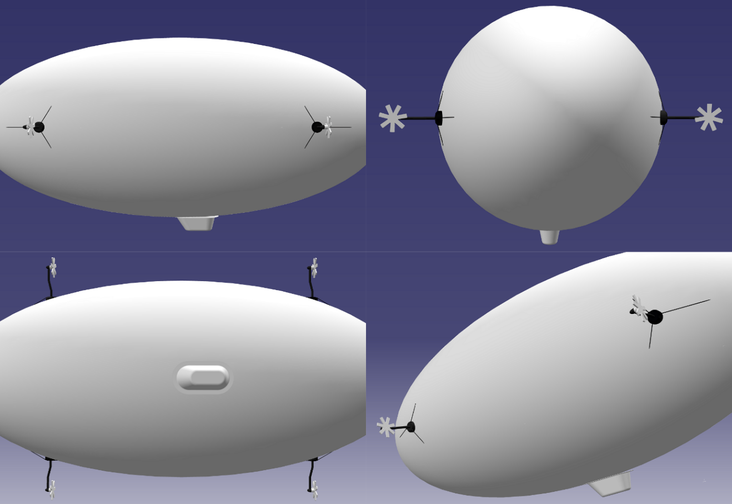
Soluciones alternativas

Slide 14
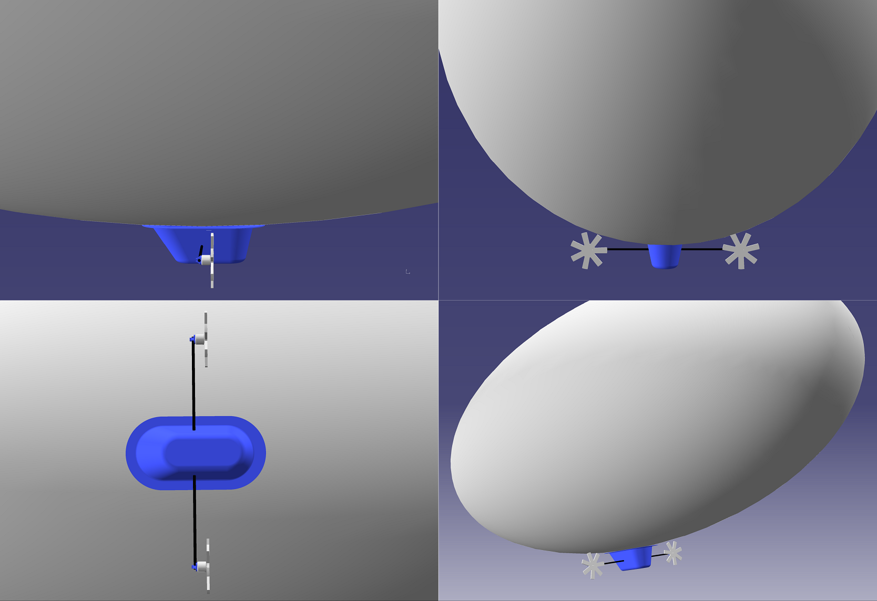
Solución adoptada

Slide 15
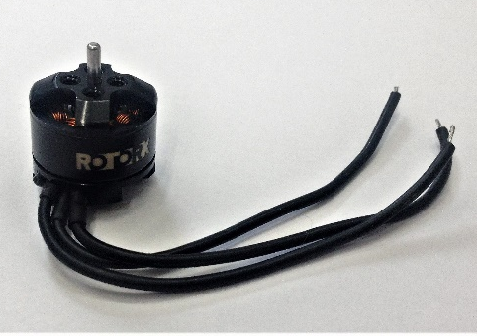
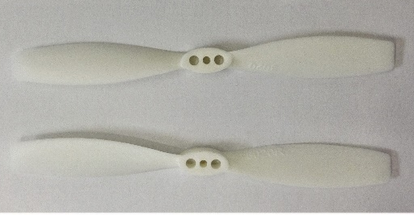
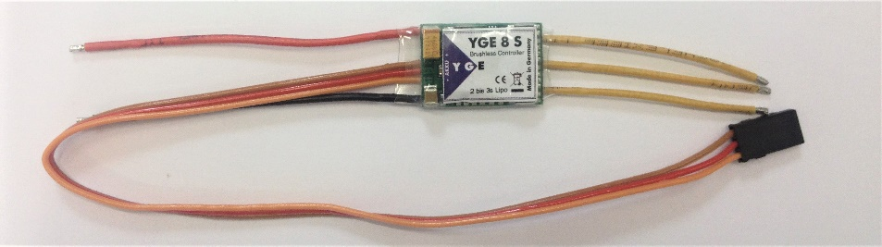
Solución adoptada
Motor RotorX RX1105
  5,1 g
  Empuje máx. 1,7 N
Hélices RX3020
ESC YGE 8S
  4,9 g
Batería Lipo Turnigy 2S 850mah
  49 g

Slide 16
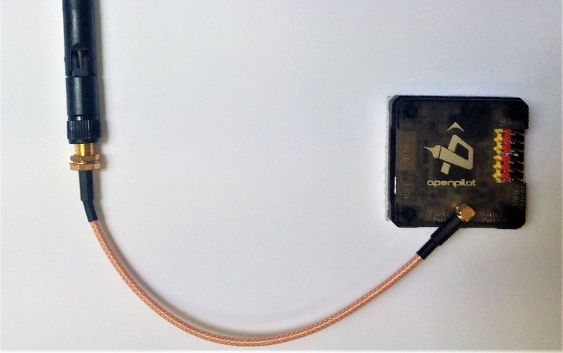
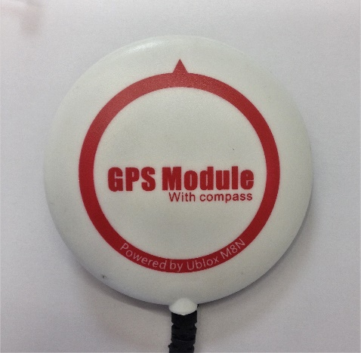
Solución adoptada
Controladora y Módulo GPS
  27 g y 30 g
Piezas reutilizadas: cabina, barra horizontal, servo
  20 g, 8 g y 7 g respectivamente

Slide 17
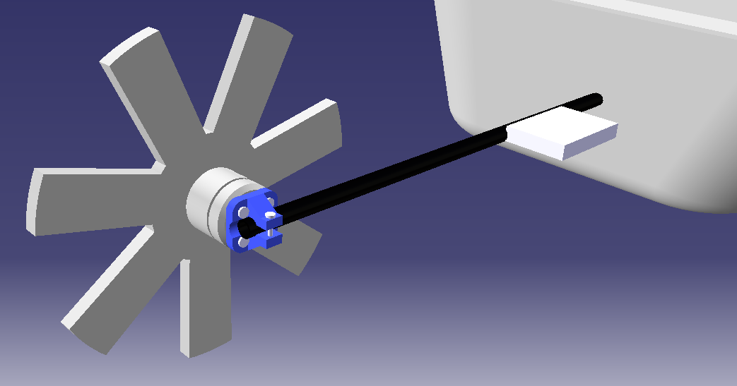
Solución adoptada
Anclaje del motor

Slide 18
Solución adoptada
Piezas | Cantidad | Peso ud. (g) | Peso (g)
Controladora | 1 | 27 | 27
GPS | 1 | 30 | 30
Batería | 1 | 50 | 50
Cabina | 1 | 20 | 20
Barra horizontal | 1 | 8 | 8
Servo | 1 | 7 | 7
Motores | 2 | 5 | 10
ESC | 2 | 5 | 10
Hélices | 2 | 1 | 2
Anclajes | 2 | 1 | 2
 | Total peso (g) |  | 166
 |  |  | Helio 90% | Helio 100%
 | Carga disponible (g) |  | 179,1 | 231,5
 | Carga libre (g) |  | 13,1 | 65,5

Slide 19
Diseño e implementación del control
Esquema general
Etapa de realimentación
Etapa de navegación
Visualización 3D

Slide 20
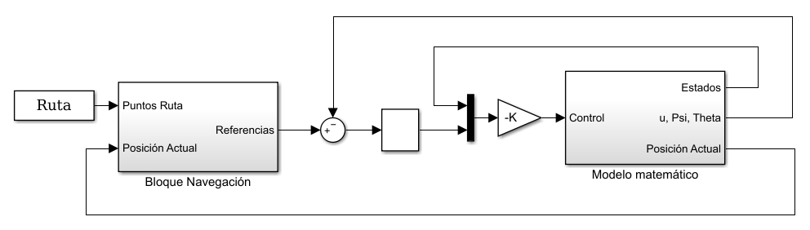
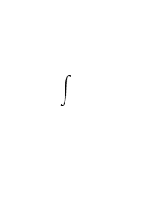
Esquema general

Slide 21
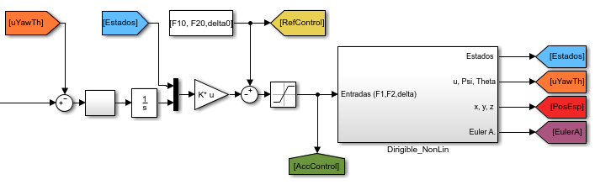
Etapa de realimentación de los estados
Sistema ampliado con acción integral
Técnica LQR, Linear Quadratic Regulator

Slide 22
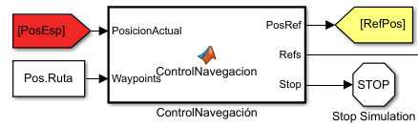
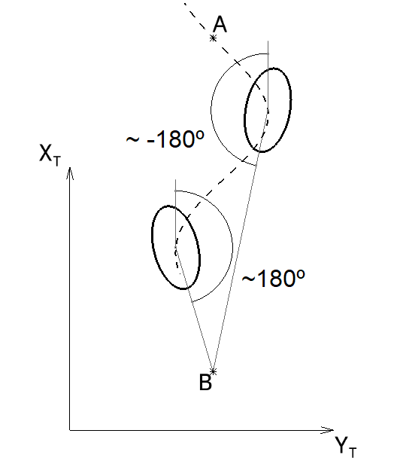
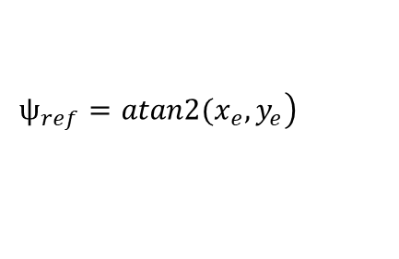
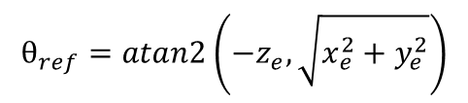
Etapa de Navegación
$$\left.ψ_{ref}=atan2(x_{e}, y_{e}\right)$$
$$θ_{ref}=atan2\left(−z_{e}, \sqrt{x_{e}^{2}+y_{e}^{2}}\right)$$

Slide 23
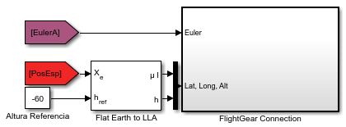
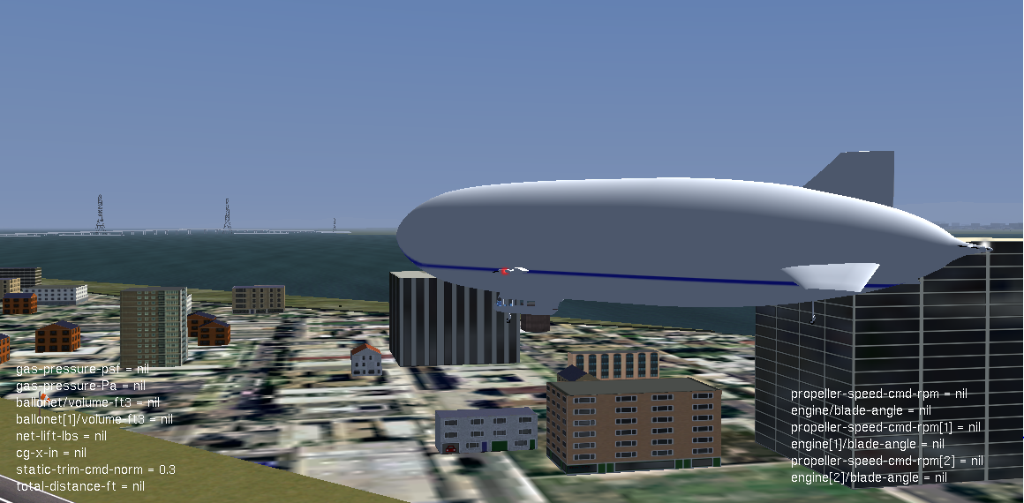
Visualización 3D
Conexión con FlightGear

Slide 24
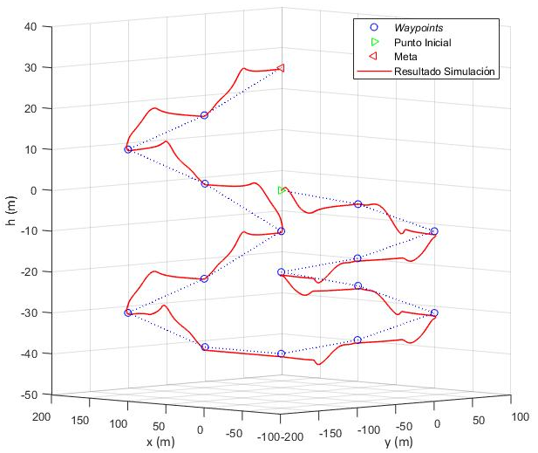
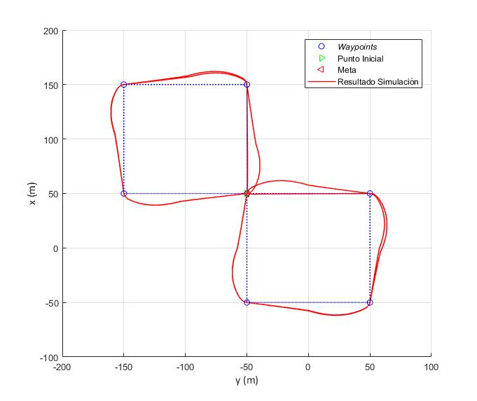
Resultados

Slide 25
Conclusiones
  Nuevo modelo matemático aplicado
  Diseño del sistema:
    Validado con simulaciones
  Control de vuelo en dos etapas:
    Realimentación de estados con seguimiento de referencias
    Etapa de navegación
  Visualización 3D en tiempo real

Slide 26
Gracias por su atención

